Slide 1

目录：
1. 范晓乐：
1.1：utilization
1.2：Theoretical vs. Actual Cycle Count
1.3：LLM-Assisted Optimization Analysis
1.4：convolution core engine
1.5：image data storage
1.6：dynamic display adapter
2. 金艺涵：
2.1：Hardware Performance Counter
2.2：Zero-Overhead Index Mapping
2.3：Dynamic Polymorphic Display Architecture
3. 杨伟铭：
3.1：On-board Practical Validation

Slide 2
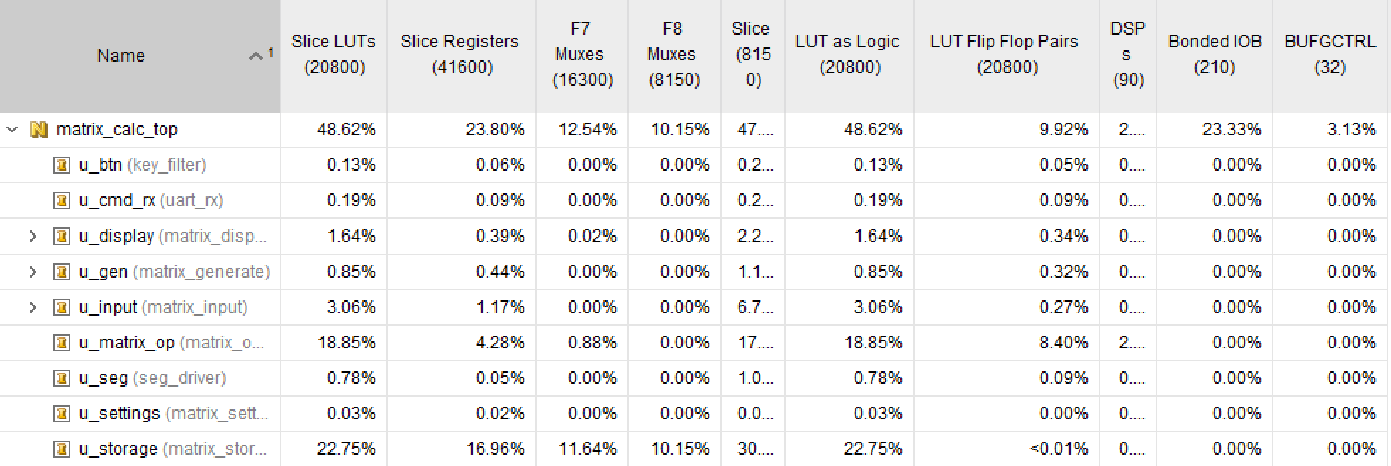
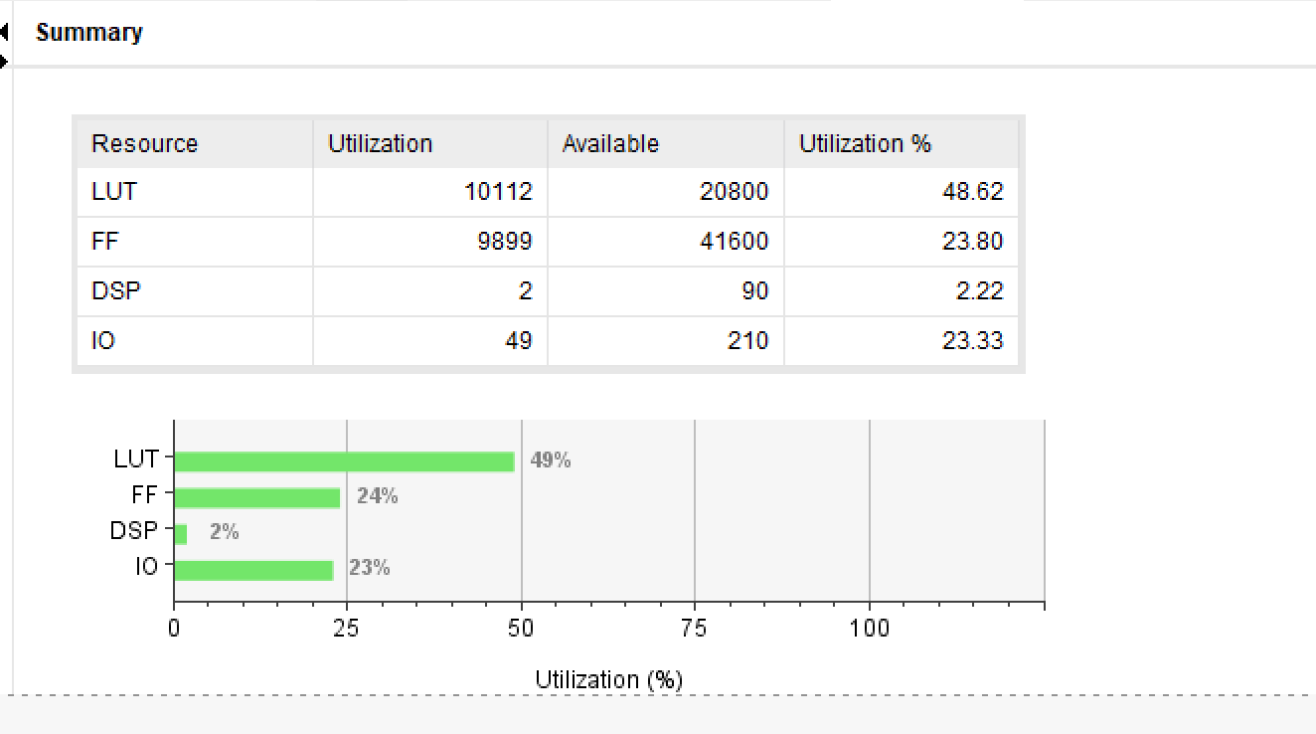
utilization：
1. matrix_calc_top
2. u_storage
3. u_matrix_op
1. LUT 的利用率（48%）是目前最高的
2. FF、IO 利用率相近（约 23%）
3. DSP 利用率极低（仅 2%）
目前各类资源的利用率都处于较低水平，尤其是 DSP 还有极大的剩余空间，整体资源余量充足，后续项目扩展的硬件空间比较充裕。

Slide 3
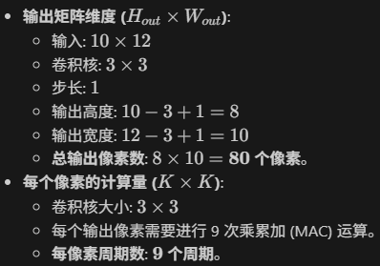
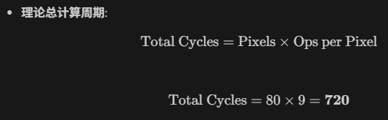

理论vs实际周期数对比分析 (Theoretical vs. Actual Cycle Count)

Slide 4

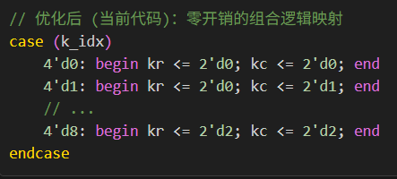






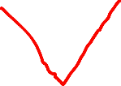
LLM辅助优化分析 (LLM-Assisted Optimization Analysis)

Slide 5
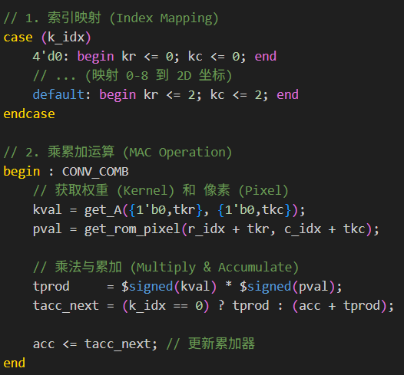
卷积核心计算引擎 (Convolution Core Engine)
索引映射 (Index Mapping)：我们将线性的计数器 k_idx (0-8) 映射为二维的卷积核坐标。这里巧妙地使用了 case 语句代替了昂贵的除法运算，显著节省了硬件资源。
数据获取 (Data Fetch)：在同一个时钟周期内，我们同时从用户输入的矩阵 A 中读取卷积核权重，并从 ROM 中读取对应的图像像素。
乘累加运算 (MAC)：这是卷积最本质的操作。我们将权重与像素相乘，并累加到 acc 寄存器中。当一个 3x3 的窗口计算完成后（即 k_idx == 8），我们将结果打包存入输出缓冲区，并移动滑动窗口到下一个位置。

Slide 6
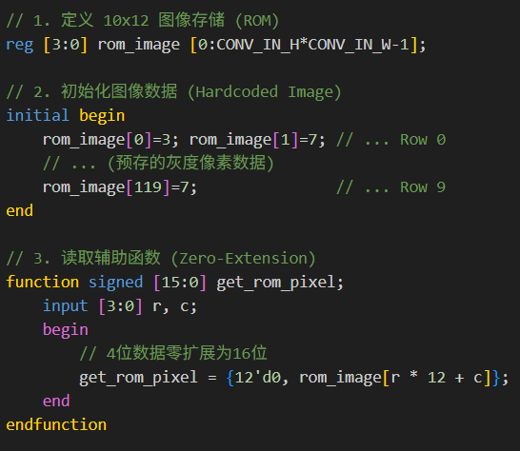
图像数据存储 (Image Data Storage)
“为了验证卷积功能，我们在 FPGA 内部模拟了一个只读存储器 (ROM)，作为卷积的输入源。
硬编码图像：我们预存了一张 10x12 大小的灰度图像数据。每个像素点由 4 位数据表示（0-15），模拟真实的图像输入。
零扩展读取：为了适配我们的 16 位运算核心，我们设计了一个辅助函数 get_rom_pixel。它在读取 4 位像素数据时，会自动将其高位补零扩展为 16 位有符号数，确保后续乘法运算的精度和正确性。
这部分代码为我们的卷积核提供了稳定的测试数据流。”

Slide 7
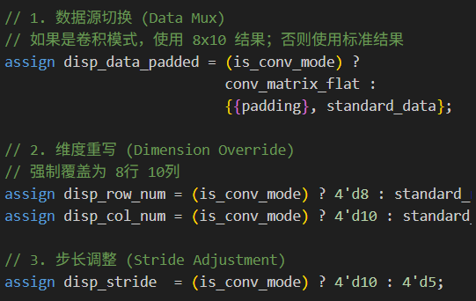
动态显示适配器 (Dynamic Display Adapter)
“由于卷积运算的结果尺寸（8x10）与我们系统默认的矩阵尺寸（5x5）不同，我们在顶层模块设计了一个动态适配器。
数据流重定向：通过多路选择器 (MUX)，当检测到当前操作为‘卷积’时，系统会自动切换数据源，从标准的 5x5 结果寄存器切换到专用的 8x10 扁平化结果矩阵。
参数重写：同时，我们强制覆盖了显示模块的配置参数。将行数设为 8，列数设为 10，并将数据步长 (Stride) 调整为 10。
这种设计使得我们的通用显示模块能够灵活地兼容不同尺寸的矩阵输出，实现了卷积结果在串口终端的完美打印。”

Slide 8

创新点一 —— 硬件级性能计数器 (Hardware Performance Counter)：实现了对硬件加速效率的可视化量化评估。
痛点分析：
通常 FPGA 设计只看结果对不对，很难直观知道运算到底花了多少时间，往往需要复杂的仿真或外部逻辑分析仪。
我们的创新：
内嵌计数器：在运算核心内部集成了一个 32 位计数器。
精确计量：只在 S_CALC 状态且为卷积操作时计数，精确到每一个时钟周期。
直观反馈：计算结束后，直接将周期数显示在开发板的数码管上。

Slide 9
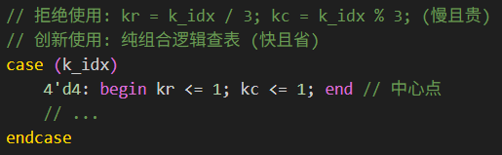
创新点二 —— 零开销索引映射技术 (Zero-Overhead Index Mapping)：通过硬件友好的算法优化，避免了昂贵的算术运算，保证了系统的高频运行。
痛点分析：
在将 1D 线性索引（0-8）转换为 2D 矩阵坐标（(0,0)到(2,2)）时，传统软件思维会使用除法 (/) 和取模 (%) 运算。
问题：在硬件中，除法器极其消耗资源且延迟巨大，可能导致时序违例。
我们的创新：
查表法 (LUT)：利用 case 语句构建纯组合逻辑映射。
零延迟：这种映射在硬件上会被综合为简单的查找表 (LUT)，几乎不消耗时钟周期。
单周期 MAC：正是因为去掉了复杂的地址计算，我们才能在一个时钟周期内完成“取址-取数-运算”的全过程。

Slide 10
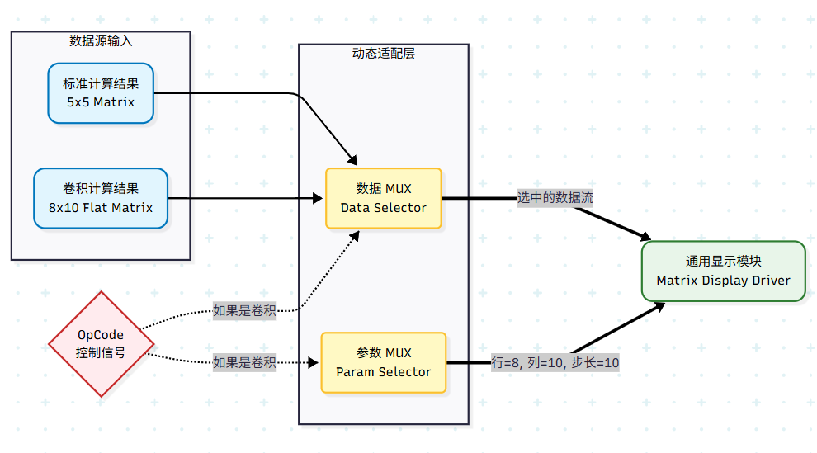
创新点三 —— 动态多态显示架构 (Dynamic Polymorphic Display Architecture)：利用软件工程中的多态思想设计硬件架构，极大地提高了模块的复用性和系统的可扩展性。
痛点分析：
通常的硬件模块接口是固定的（例如只能传 5x5 数据）。当引入 8x10 的卷积结果时，传统做法是重写一个显示模块，导致代码冗余。
我们的创新：
多态接口：显示模块被设计为“不知情”的通用驱动，只负责打印数据。
动态重配置：顶层模块根据当前操作类型（加法 vs 卷积），动态修改传输给显示模块的元数据（行数、列数、步长）。
无缝切换：用户在串口终端看到的界面是统一的，底层硬件却在两种截然不同的数据流之间无缝切换。

